Slide 1
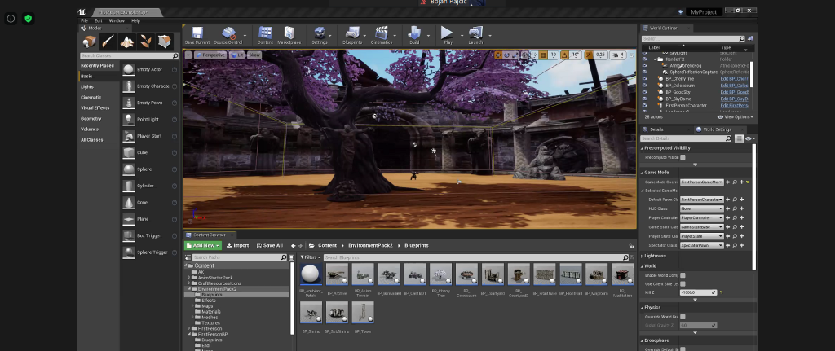
Dodavanje predmeta u igru
Ubacivanje predmeta u arenu vrši se prevlačenjem I postavljam na željenu poziciju u prostoru.

Slide 2
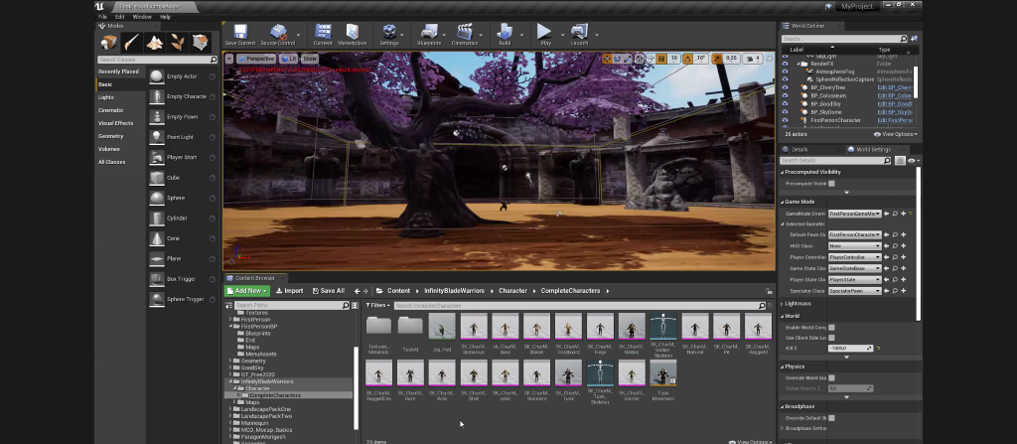
POSTAVLJANJE PROTIVNIKA
Odabirom protivnika ubacujemo ga u arenu I prevlačenjem ga postavljamo na željeno mesto.

Slide 3
PRAĆENJE IGRAČA
Ovaj deo koda služi za praćenje igrača koji ulaze u videokrug protivnika.

Slide 4
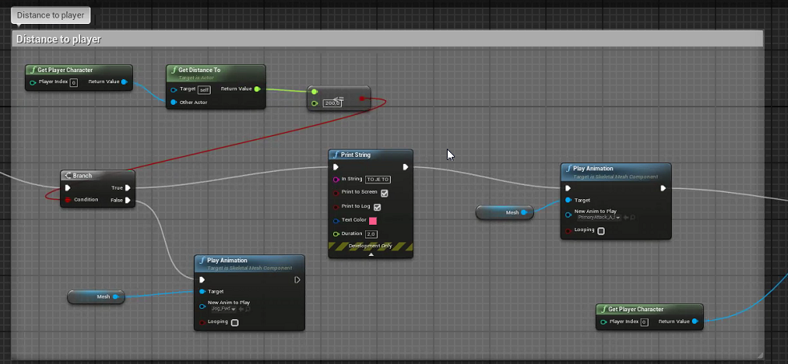
ODREDJIVANJE DISTANCE
Deo blue printa koji se nalazi na slici ispod služi da bi na određenom rastojanju protivnik mogao primetiti igrača I omogućava mu njegovo dalje praćenje dok se dovoljno ne udalji od njega.

Slide 5
Ovaj blue print omogućava smanjenje hp protivnika ukoliko je pogođen.

Slide 6
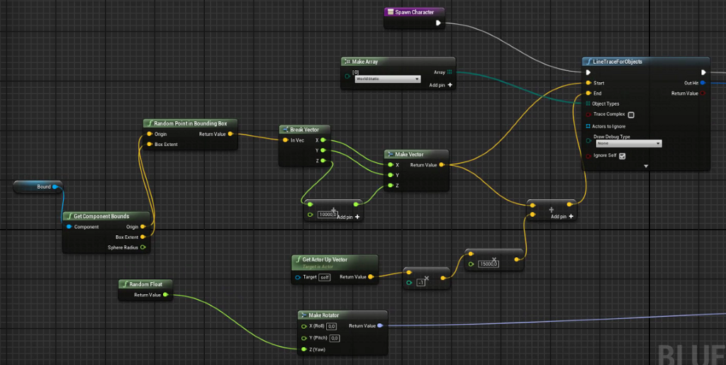
Funkcije za random kreiranje igrača
Ova funkcija omogućava dase protivnici kreiraju na različitim lokacijama u areni.

Slide 7
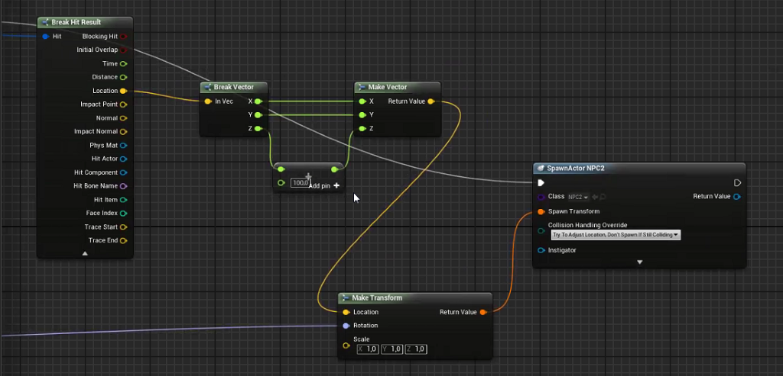

Slide 8
Ovaj blue print služi za pozivanje fukcije spawn pomocu koje se protivnici stvaraju na svakih 15 sekundi.

Slide 9
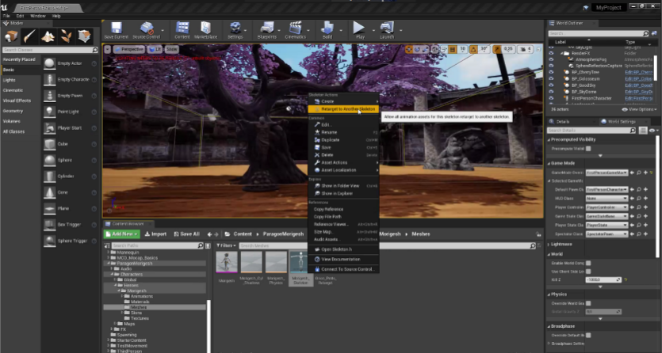
PREUZIMANJE ANIMACIJA
Da bi određeni likovi koje smo preuzeli sa marketplace dobili željene animacije moramo pridružiti animacije junaka koje smo preuzeli za tu svrhu. Desnim klikom biramo Retarget to another sceleton.

Slide 10
Podešavanjem parametara biramo karateristike jednog igrača koje ćemo pridružiti našem željenom igraču.

